Slide 1
Base de données distribuées
Les maladies
FHAL Jonathan
NOVAK Audrey MANESCHI Romain
URBAIN Aloys

Slide 2
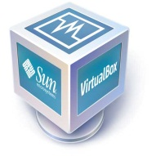
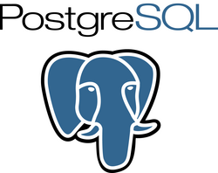


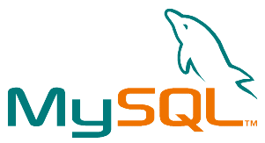
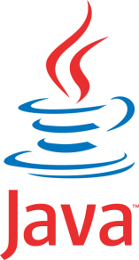

Introduction
Les outils
Machine Virtuelle
Bases : MySQL, Oracle, Postgre
Java
Google Code
JENA, RDF, OWL, SPARQL, D2RQ

Slide 3
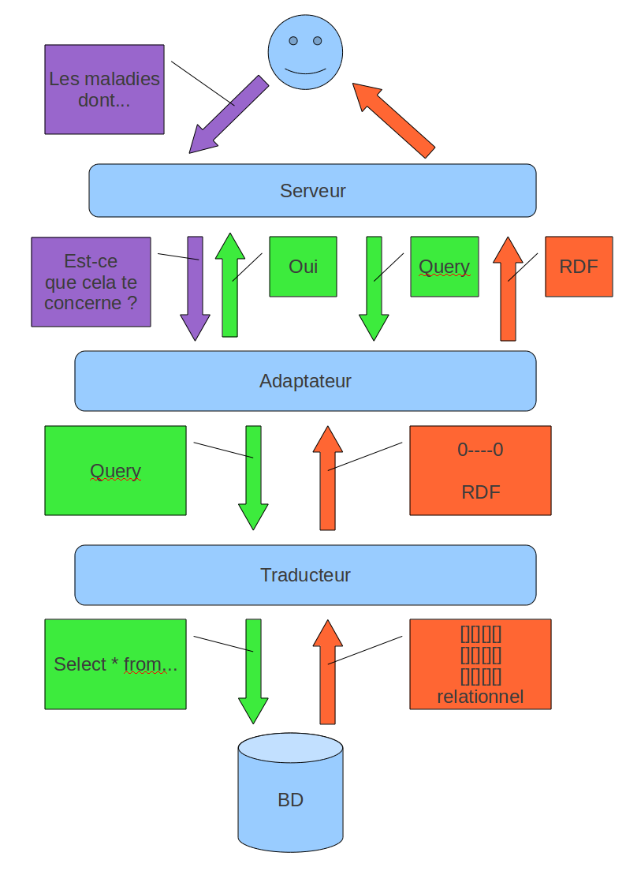
La conception
Requête en entrée
Sélection de la bonne base
Modèle/réponse en sortie

Slide 4
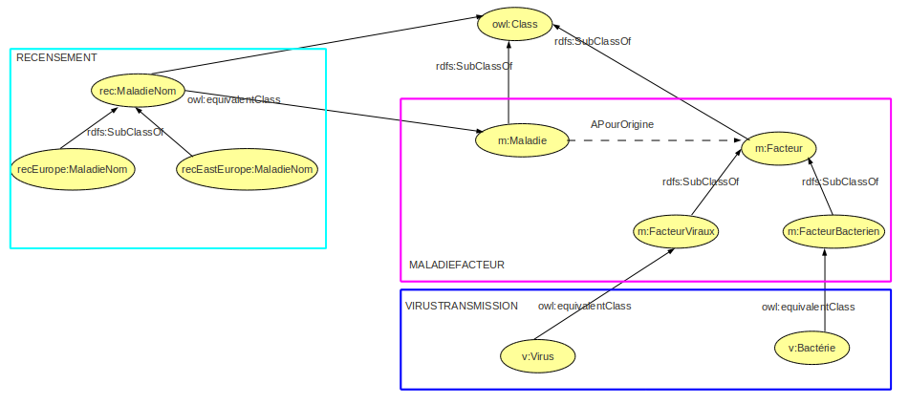
Choix de la base (1)
lll
Schéma ontologique global

Slide 5
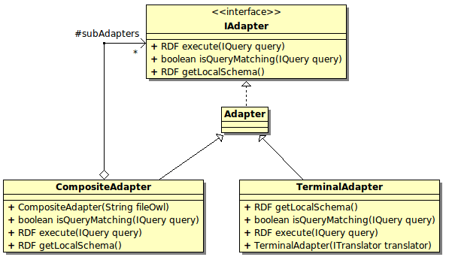
Choix de la base (2)
Le composite adapter
Ex: SELECT ?a WHERE { ?a ?b maladie:MALADIE }

Slide 6
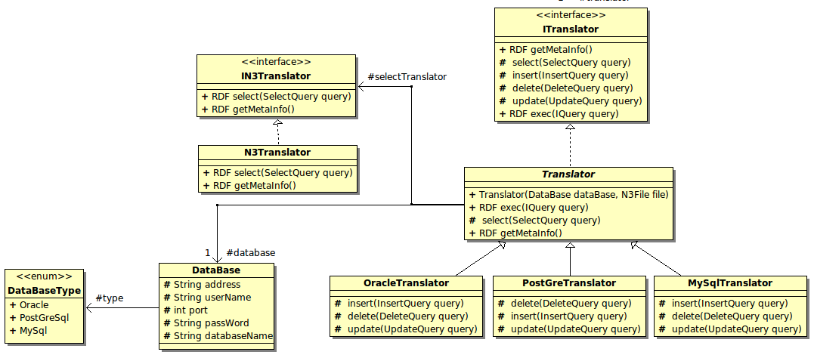
Les « SELECT »
Les traducteurs

Slide 7
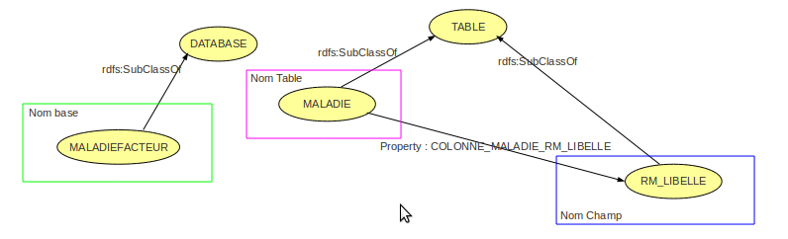
Les « méta-infos »
Les méta-infos

Slide 8
Bilans
Traduction des requêtes dans le langage approprié
Passage par les « méta-infos » de JDBC puisque impossible avec D2RQ
Pas de PostGre car problème d’installation sur machine virtuelle Debian
Mais gestion est faite (découverte)
Pas le temps de gérer les « UPDATE »

Slide 9
Conclusion
Choix de ne pas utiliser les DB_Link pour une meilleur interopérabilité
Adaptation possible pour une DivxThèque (plusieurs systèmes contenant des films, recherche d’un film par une requête sur toutes les bases)
Externalisation de la configuration (N3, ontologie, bases…)

Slide 10
Merci de votre attention
Place à la démonstration
Retrouvez les sources sur le Google Code
http://code.google.com/p/raja/

